Slide 1
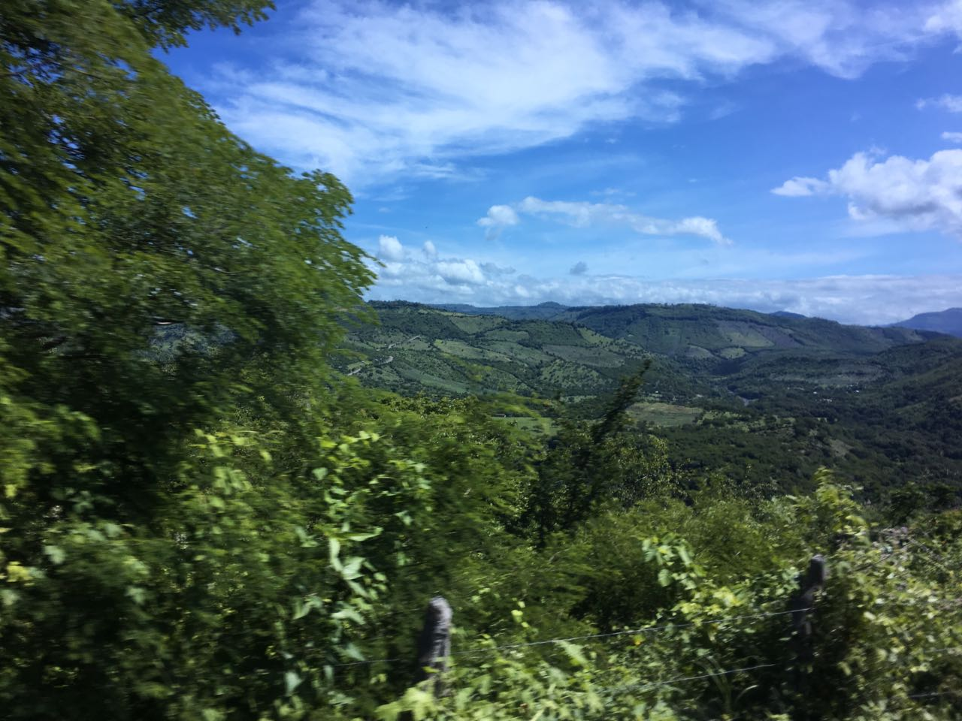
Aldea el Rodeito, Orocuina , Choluteca, 25 de Septiembre 2016
WWW.CARDIOSURG.ORG

Slide 2
Sexo y Edad

Slide 4
Hipertensión Arterial

